Slide 1
ОЦЕНКА СЕЙСМИЧЕСКИХ ВОЗДЕЙСТВИЙ ПРИ ВЗРЫВАХ НА ГРАНИТНОМ КАРЬЕРЕ В БЕЛАРУСИ
XXIV Уральская молодежная научная школа по геофизике
г. Пермь, 20-24 марта 2023 г.
А.Г. Аронов, К.В. Терещенко, В.А. Беляева, А.А. Курсевич, Ю.В. Мартинович,В.Ч. Орловский
Центр геофизического мониторинга НАН Беларуси, г. Минск

Slide 2
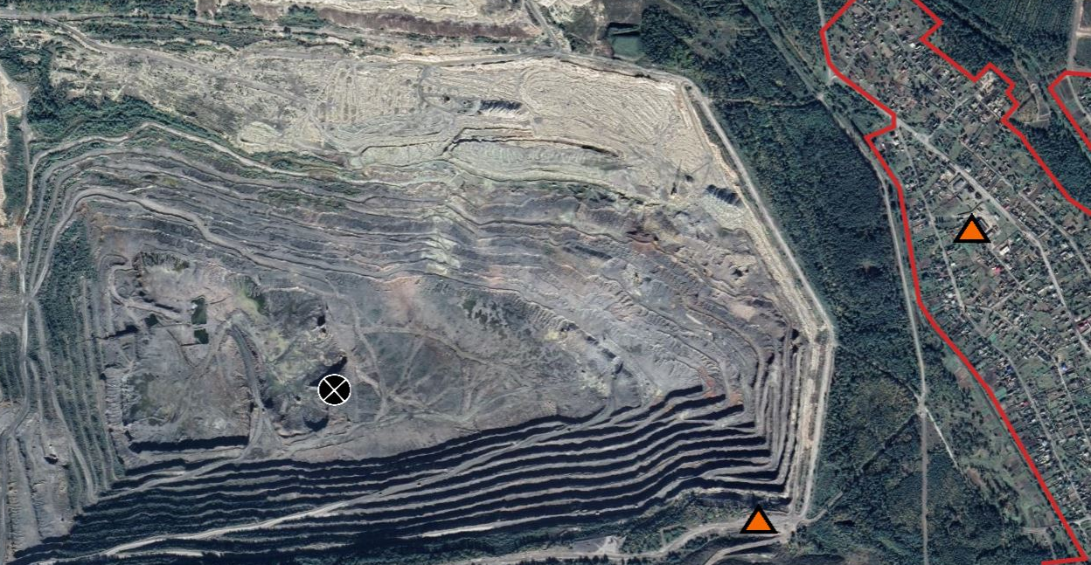
Карьер «Микашевичи»
Обозначения
Станции
Центр карьера
Граница жилой застройки
Гранит 2
2345м
1066м
1456м
Гранит 1
Схема расположения месторождения «Микашевичи» и граница жилой застройки
Местоположение.
Карьер растянулся на 2760м с запада на восток и на 1770 севера на юг. Глубина карьерной выработки составляет 150м.
Восточная граница месторождения пролегает на расстоянии 500–700м от г. Микашевичи.
Буровзрывные работы в карьере необходимы для отбойки и рыхления полезного ископаемого с целью обеспечения дробильно-сортировочных заводов взорванной горной массой.

Slide 3
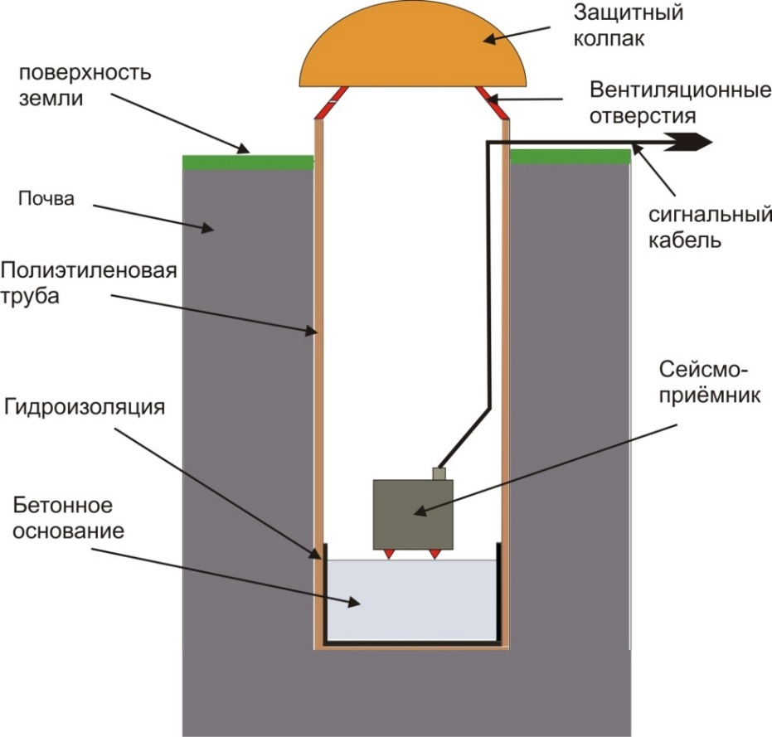
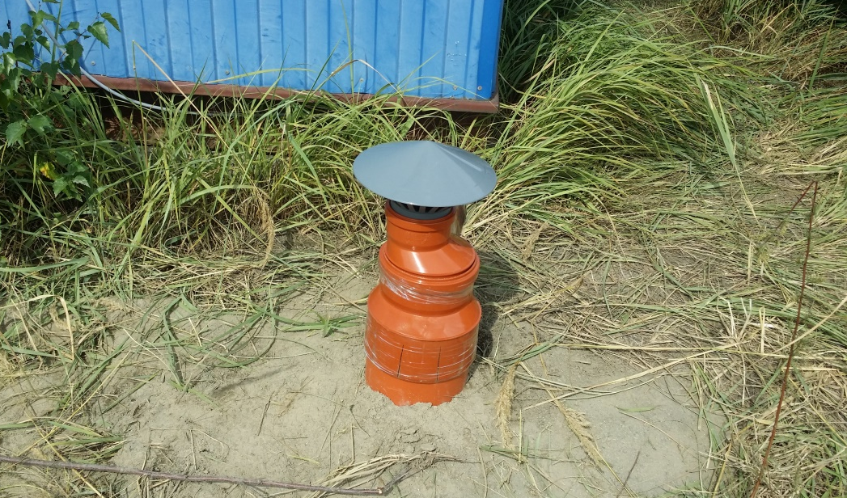
Установка пунктов приёма сейсмических эффектов.
Для снижения фона естественных и техногенных шумов установка сейсмических датчиков была выполнена в заглубленной конструкции.
Регистрирующей аппаратурой выступал комплект регистратор Delta03М (ГЕОТЕХ, Россия) с велосиметром LE–3DLite MK II (Lennartz, Германия).

Slide 4
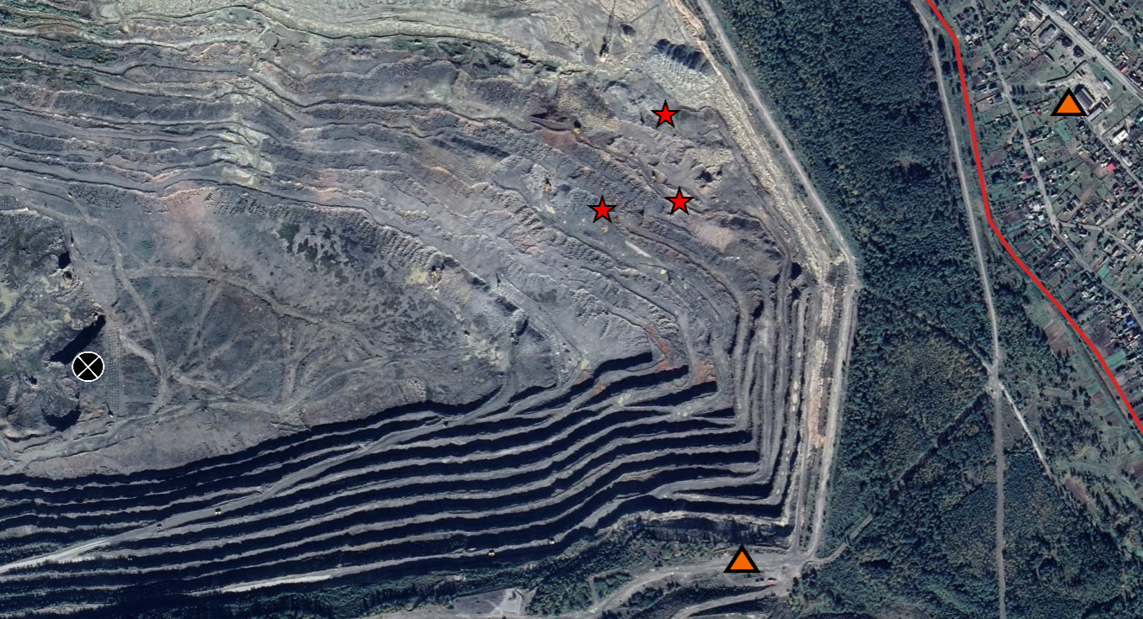
Для регистрации взрывов были установлены два наблюдательных пункта Гранит 1 на борту карьера и Гранит 2 в зоне жилой застройки. Также использовались дополнительные пункты наблюдения, установленные в зоне жилой застройки на разном удалении от центра карьера от 2,6 до 2,9 км
Данные по взрывам 22.10.2021: Интервал замедления 42 и 67 миллисекунд.
Взрыв 1. Масса заряда 57904 кг в тротиловом эквиваленте. Скважин 124.
Взрыв 2. Масса заряда 79436 кг в тротиловом эквиваленте. Скважин 140.
Взрыв 3. Масса заряда 41720 кг в тротиловом эквиваленте. Скважин 93.
Задачи:
провести сейсмологические наблюдения с регистрацией промышленных взрывов в гранитном карьере «Микашевичи»;
провести камеральную обработку сейсмологических материалов инструментально зарегистрированных взрывов в гранитном карьере «Микашевичи»;
определить влияние взрывных работ в гранитном карьере «Микашевичи» на площадку размещения зданий и сооружений в городе Микашевичи на основе оценки сейсмических воздействий по данным инструментальных сейсмологических наблюдений.
Карьер «Микашевичи»
Гранит 2
Обозначения
Станции
Центр карьера
Граница жилой застройки
Пункт взрыва
Взрыв 2
1237м
1302м
1 1152м
Взрыв 3
Взрыв 1
1 804м
834м
2 984м
Гранит 1
Схема расположения месторождения «Микашевичи» и пункты взрыва, произведенного 22.10.2021

Slide 5
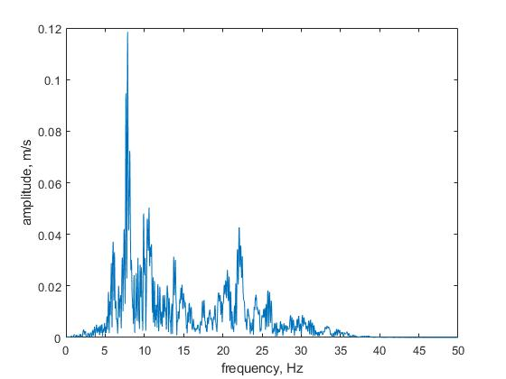
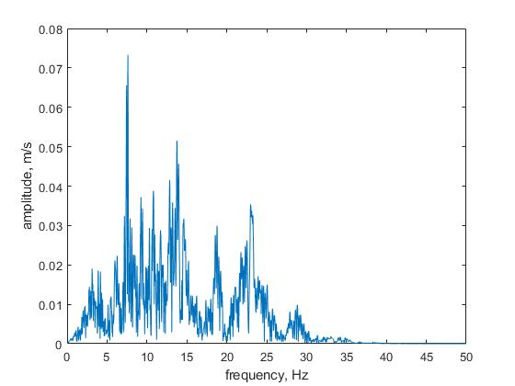
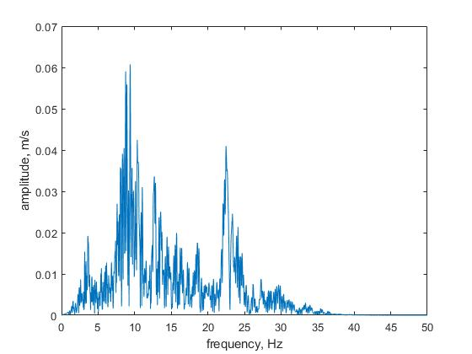
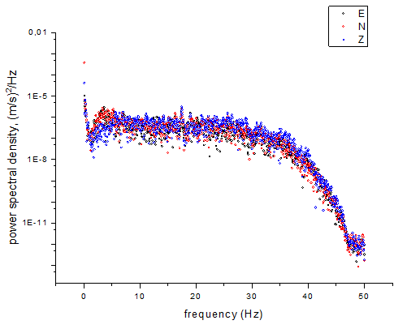
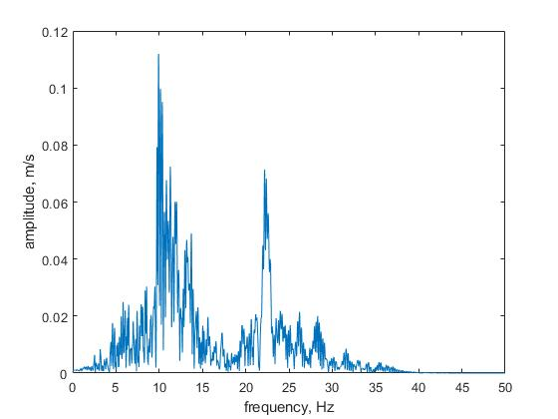
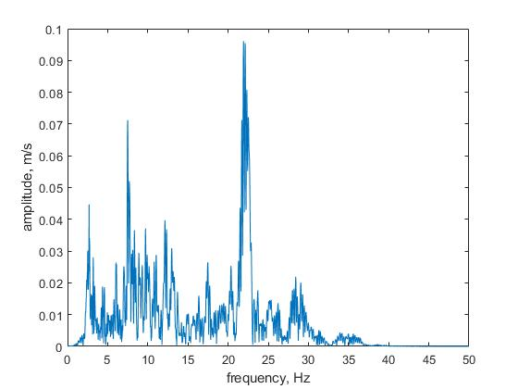
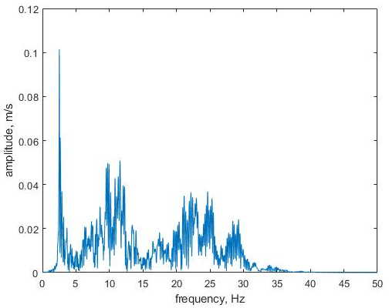
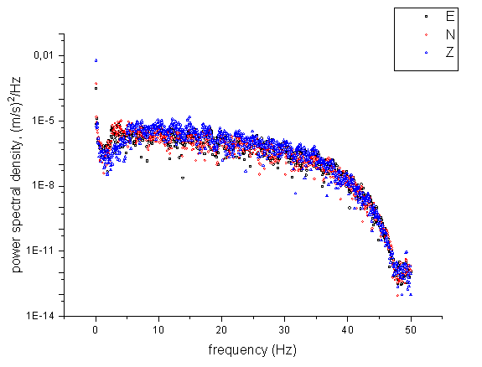
Z
N
E
Гранит 1
Z
N
E
Гранит 2
Амплитудные спектры взрыва №1-3 22.10.2021 (от вступления первого до завершения третьего) по компонентам записи и спектральная плотность мощности
Спектральный состав всех составляющих волновых форм однозначно указывает на относительно низкочастотный характер сейсмического эффекта.
Спектры записей волновых форм взрывов, произведенных в различные дни и имеющие отличительные параметры, оказались близки по частотным характеристикам.

Slide 6
Запись взрывов 22.10 на станции Гранит 1
Канал E
Таким образом, на основе имеющихся данных можно сделать выводы:
наиболее интенсивно реагируют горизонтальные составляющие и наименее – вертикальная;
для всех взрывов характерным является возбуждение сейсмических волн, поляризованных в горизонтальной плоскости;
вертикальная составляющая имеет небольшой вес в значениях суммарной скорости движения частиц грунта;
с расстоянием уменьшается интенсивность скорости и увеличивается временной отрезок его экстремального проявления.
Канал N
Канал Z

Slide 7
Z
N
E
Гранит 1
Z
N
E
Гранит 2
Спектральный состав микросейсмического фона на пунктах наблюдения
Максимальное превышение спектральных амплитуд различных составляющих записей волновых форм взрыва над микросейсмическим фоном колеблется от 10 и более раз.
Максимальное значение суммарной векторной скорости движения частиц грунта составляет 0,45 см/с, которое наблюдается для взрыва 22.10.21 и соответственно не оказывает значимого воздействия на инженерные сооружения.
Общий объем ВВ составил 121156кг в тротиловом эквиваленте.

Slide 8
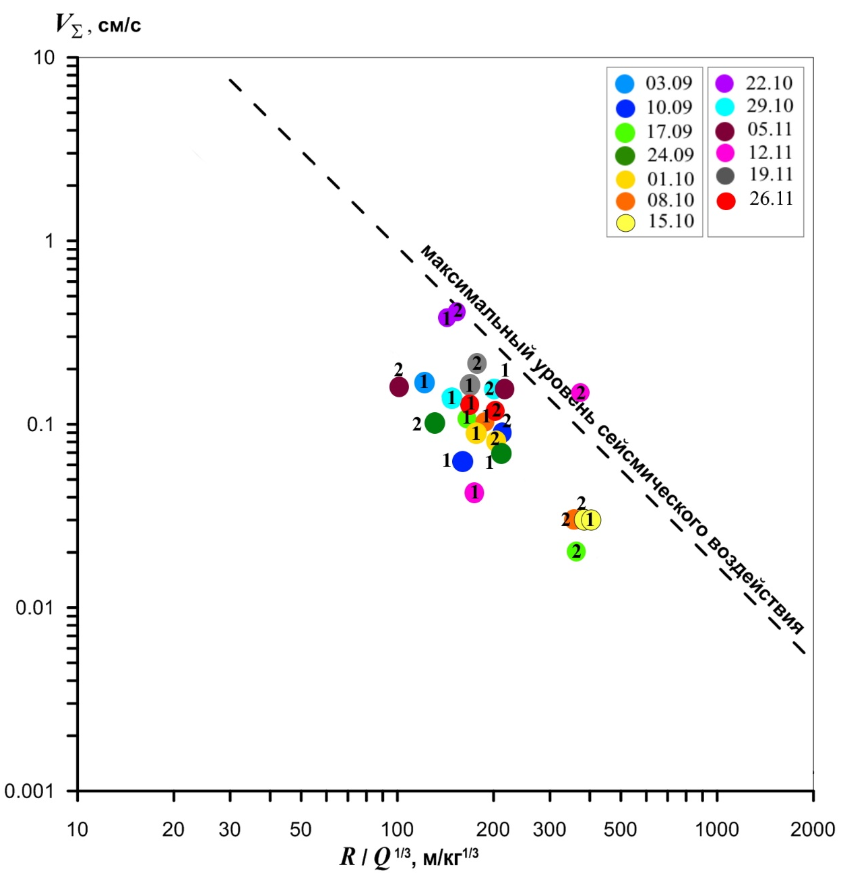
Зависимость максимальной скорости грунта от приведенного расстояния: 1 – взрыв первого блока, 2 – взрыв второго блока
На графике показана зависимость максимальной скорости частиц грунта от приведенного расстояния. Для построения графика использовались данные, полученные по результатам всех наблюдений.
Линия максимального уровня сейсмического воздействия для графика была взята из материалов работ Лаборатории природной и техногенной сейсмичности Уральского отделения Российской академии наук.

Slide 9
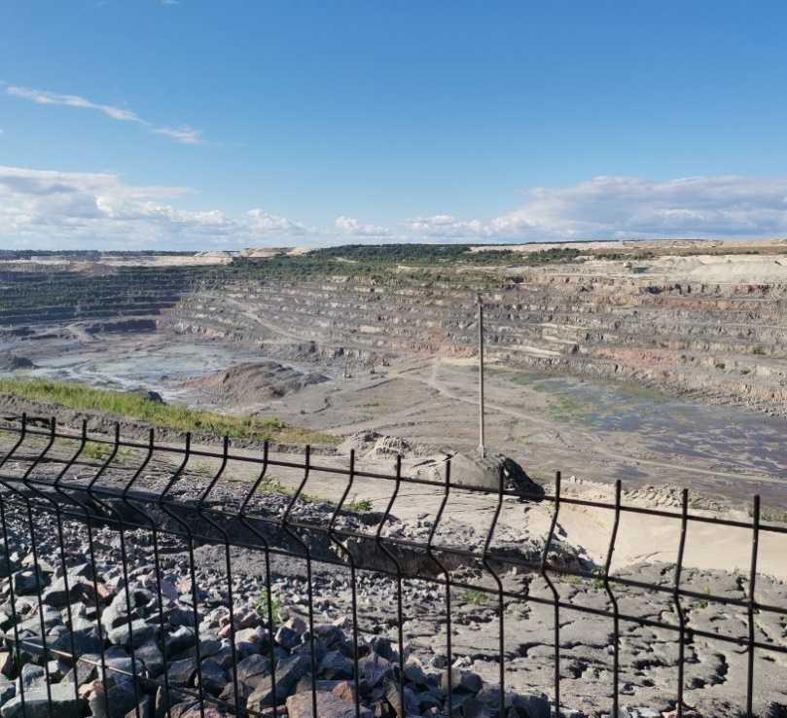
Результаты.
В качестве основного критерия оценки сейсмической опасности использовалось значение суммарной векторной скорости движения (колебаний) грунта,
максимальное значение которого по результатам обработки данных сейсмологических наблюдений не превысило 0,5 см/c.
Макросейсмический эффект массовых промышленных взрывов не превысил 4 баллов по шкале MSK-64 на жилую застройку.
Таким образом, инструментально зарегистрированные и изученные взрывы на гранитном карьере «Микашевичи» не создают критического сейсмического эффекта.
Разработаны рекомендации по дальнейшему изучению сейсмических воздействий при проведении буровзрывных работ на карьере.

